Slide 1


KM-Open Api设计
效率工程部-学习产品组-胡喜明
2020-07-20

Slide 2
1
Open Api介绍
目录
2
KM-Open Api调用流程
CONTENTS
3
KM-Open Api详细设计

Slide 3

01
Open Api 介绍
API的全称是应用编程接口，这并不是一个新概念，在计算机操作系统出现的早期就已经存在了。在互联网时代，把网站的服务封装成一系列计算机易识别的数据接口开放出去，供第三方开发者使用，这种行为就叫做开放网站的API，与之对应的，所开放的API就被称作Open Api。
别人已经写好的可以实现特定功能的函数，而你只需要根据他提供好的接口，也就是调用他的方法，传入他规定的参数，然后这个函数就会帮你实现这些功能

Slide 4


01
KM-Open Api功能
不登录账号也可操作
获取KM内容
未登录的用户也可以通过调用对应请求进行开放服务调用
非KM部门应用希望能获取到KM中相关的信息，例如团队空间，某个文章的信息。
操作KM部分功能
便捷的接入形式
非KM应用的外部应用希望能对团队空间进行操作。例如加入团队空间。
针对方法的效用需要相对统一的格式，通过数据封装使用者可以便携的进行服务接入

Slide 5
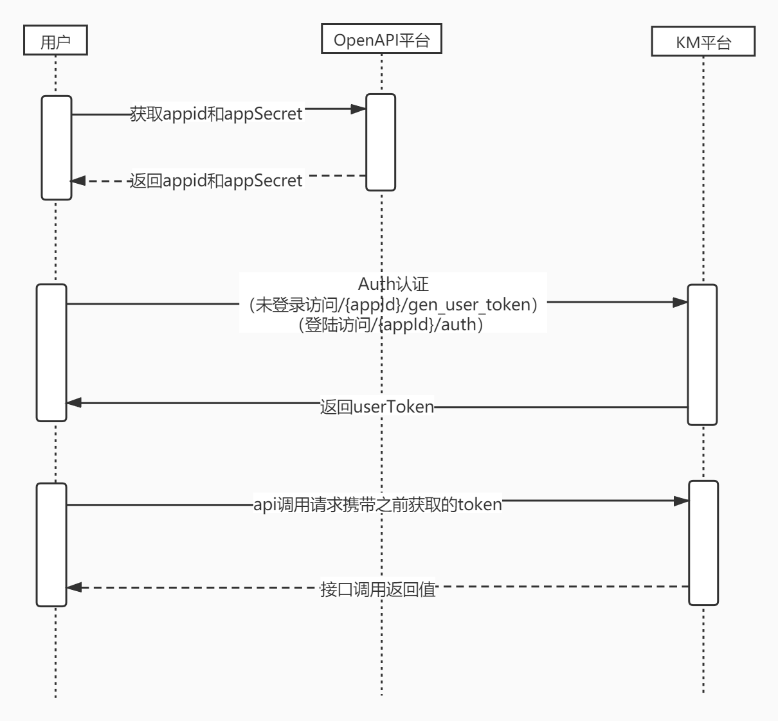
02
KM-Open Api调用流程
1.申请appID以及appSecret
2.携带平台Token进行开放平台认证并生成userToken
3.调用API方法并返回

Slide 6
03
KM-Open Api详细设计-认证
1
登陆后获取userToken
2
未登录获取userToken

Slide 7
03
登陆后获取userToken
API地址：
/km_java_api/open_api/{app_id}/auth
参数：
字段 | 位置 | 类型 | 解释 | 备注
timestamp | 请求体 | Long | 时间戳(秒) | 必须
token | 请求体 | String | 访问凭证，(MD5签名串) | 必须
email_prefix | 请求体 | String | 邮箱前缀，一般就是名字 | 必须
params | 请求体 | String | 请求参数 | 格式为json.toString( ) ，可空
redirect_url | 请求体 | String | 邮箱前缀，一般就是名字 | 必须

Slide 8
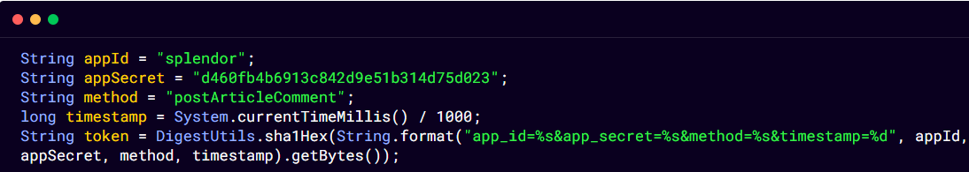
03
平台Token生成规则

Slide 9
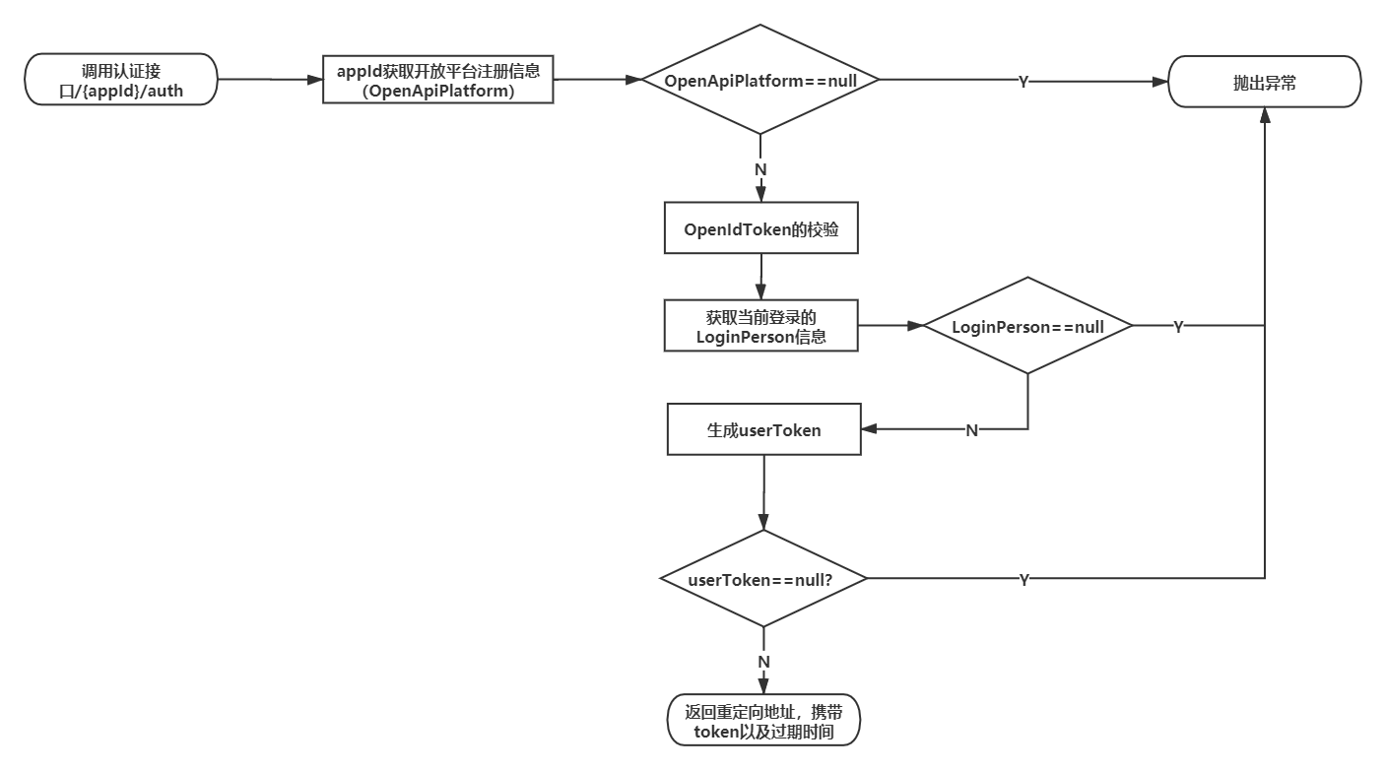
03
登陆后获取userToken流程

Slide 10
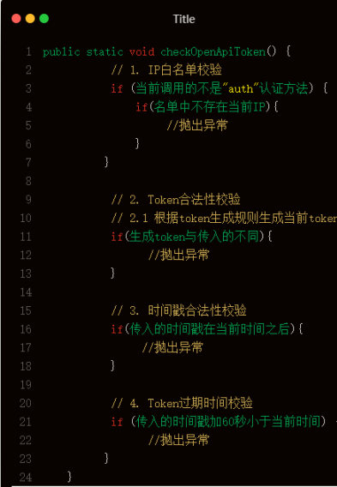
03
OpenApi校验
IP白名单校验：白名单验证逻辑中首先检测拦截方法是不是auth认证，并且根据 OpenApiPlatform(个人开放平台信息)中设置的白名单对比，判断传入的ip是否在当前的白名单中，如果不在则表示需要被拦截，否则继续放行验证
token合法性校验：token是根据appId, appSecret, method, timestamp这四个数值进行计算的， 按照token生成逻辑生成的token与传入的token进行比较，对比是否正确
时间戳合法性校验：时间戳不能超过当前时间
Token过期校验：基于传入的timestamp时间和有效期与当前时间对比

Slide 11
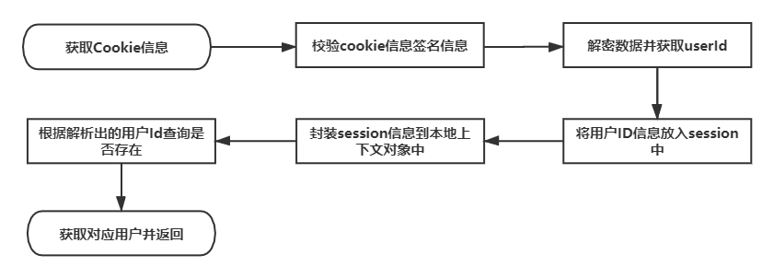
03
登陆用户校验

Slide 12
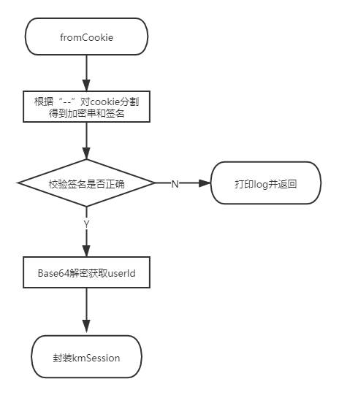
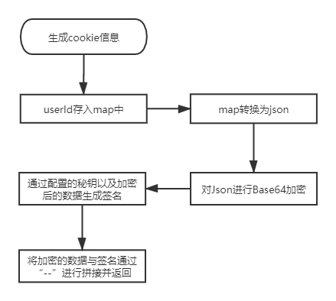
03
Cookie中信息的生成与解析

Slide 13
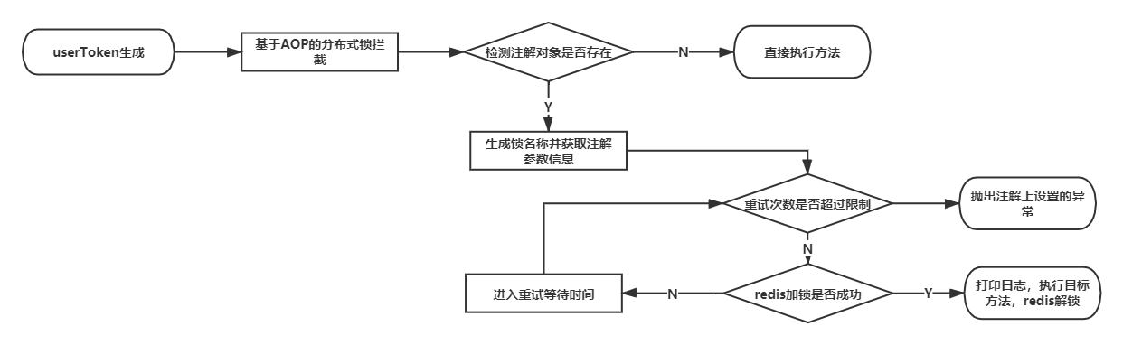
03
userToken生成

Slide 14
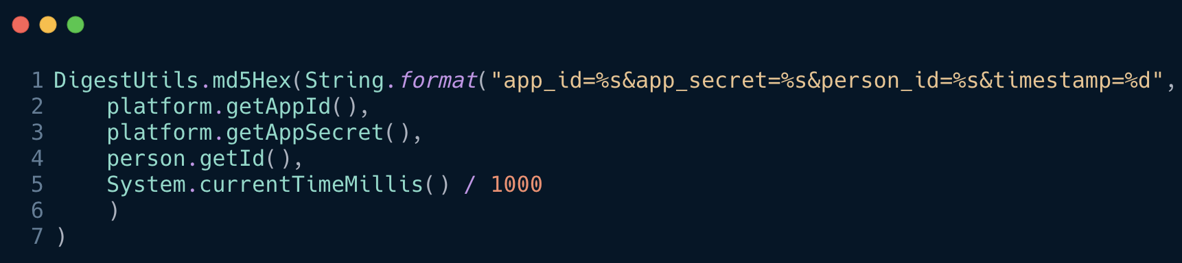
03
userToken生成

Slide 15
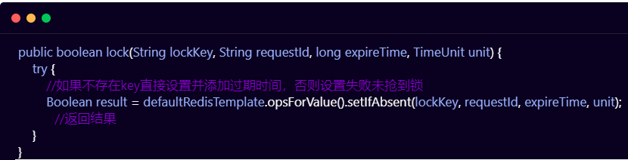
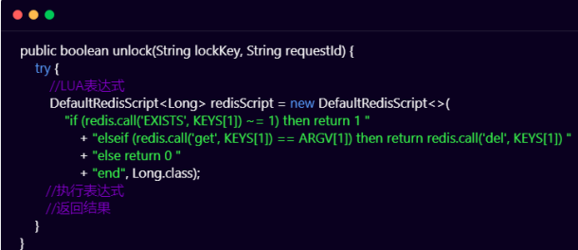
03
Redis分布式锁实现

Slide 16
03
KM-Open Api详细设计-认证
1
登陆后获取userToken
2
未登录获取userToken

Slide 17

03
KM-Open Api详细设计-认证

Slide 18
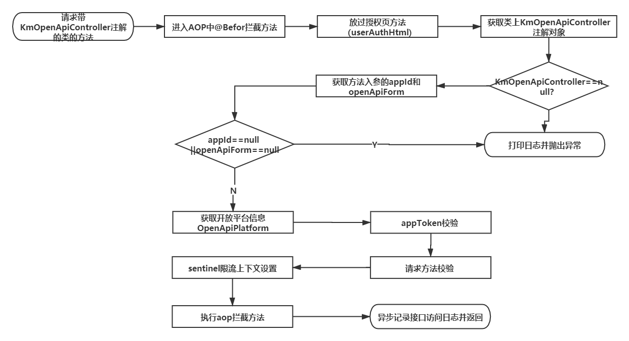
03
开放API方法调用前置后置拦截

Slide 19
03
开放API方法调用
API地址：
/km_java_api/open_api/{app_id}
参数：
字段 | 位置 | 类型 | 解释 | 备注
X-KM-USER-TOKEN | 请求头 | String | 用户token | 某些接口必须
timestamp | 请求体 | Long | 时间戳(秒) | 必须
token | 请求体 | String | 访问凭证，(MD5签名串) | 必须
method | 请求体 | String | 调用方法 | 必须
params | 请求体 | String | 请求参数 | 格式为json.toString( ) ，可空

Slide 20
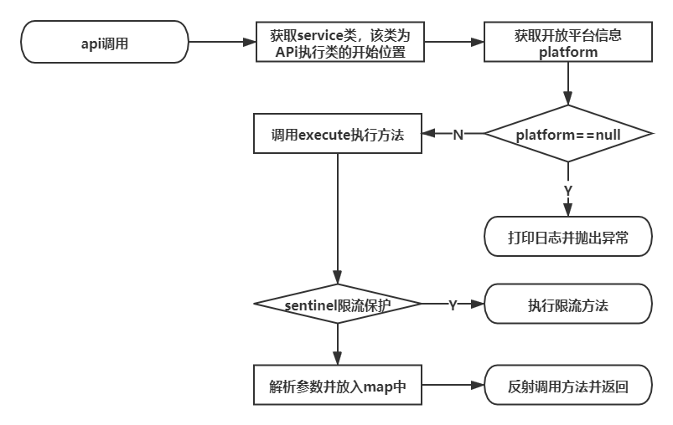
03
开放API方法调用流程图

Slide 21
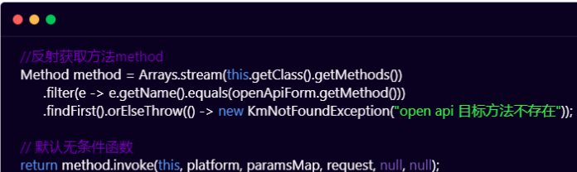
03
开放API方法调用
核心调用逻辑

Slide 22
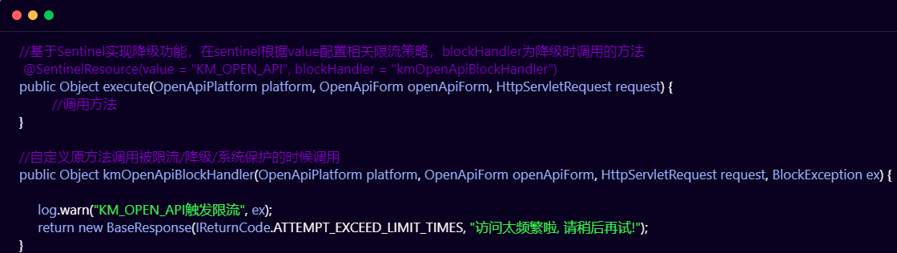
03
Sentinel实现限流降级熔断
sentinel作为限流降级熔断时，接入方只需要配置规则以及使用时机即可。
限流降级核心代码

Slide 23
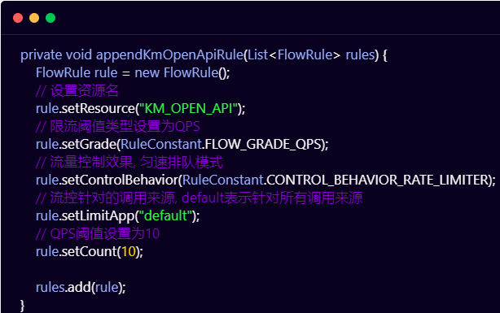
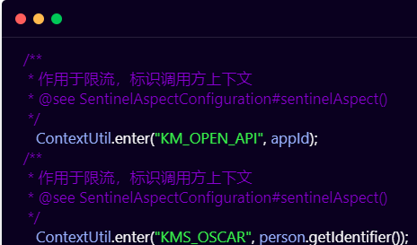
03
Sentinel实现限流降级熔断
限流标识
限流规则配置代码

Slide 24

THANKS FOR YOUR ATTENTION

